Slide 1
Git Education Game - 程式碼版本控制學習遊戲之研發
指導教授:陳錫民教授
研究生:張佑瑋
Notes:
本研究基於版本控制工具對軟體開發的必要性與其學習的難度
決定開發一款輔助學習程式碼版本控制工具的遊戲
藉此降低學生學習的門檻
遊戲根據文獻的教育理論與原則來設計
並且設計教育實驗以評估系統成效

Slide 2
Outline
動機
文獻回顧
系統設計
實驗與結果分析
結論與未來研究

Slide 3
背景
程式碼版本控制系統對於軟體行業是不可或缺的工具，但使用這項工具的技能並不一定被當作計算機科學課程的一部分，學校教學也通常以較少的時間及傳統的方式教學。
在畢業生進入勞動力市場的能力文獻研究中，團隊技能、專案管理、軟體工具被提到需要改進，顯示資訊產業的業界期望和畢業生的能力有所差距。
在非傳統教育方式當中，基於遊戲的學習被認為是一種有潛力的教學方式，可以提高使用者的積極性，強化學生的內在動機。

Slide 4
遭遇問題
傳統的授課方式中，學生對於版本控制工具的概念及使用方式容易混淆不清 - 學生無法正確理解Git指令的意義與工作流程 - 學生無法正確理解使用各項指令的時機
傳統授課方式中，學生主動參與學習、積極使用版本控制工具的意願較低 - 學生主動使用Git及GitHub管理程式碼的比例較低 - 教學Git工具時學生參與課堂的積極度較低
Notes:
學生不懂git add的作用、staged area是什麼
對commit、push的差異無法分辨
願意積極或主動使用版控工具的學生比例較低（除非繳交作業強制使用）

Slide 5
方法設計
提出了一個名為Git Education Game（簡稱GEG）的嚴肅遊戲用於教學Git的概念與使用方法，引入遊戲元素的機制，目的是有效改善學生的學習動機，實現相對傳統授課更深入的學習。
設計一個教育研究實驗，在實驗中將同一門課程的兩個班級分為實驗組及控制組，實驗組通過GEG學習Git，對照組則以傳統的方式學習Git，我們通過實驗評估學習效果。
學生的學習行為經由API發送至後台的資料庫當中，教師可以即時監控學生的學習狀況。
Notes:
1. GEG是一款基於web的嚴肅遊戲，它是由Unity結合JSP開發而成
引入遊戲元素如：點數、獎章、排行榜用以激勵學生參與學習，從學習中獲得成就感
2. 為了評估遊戲帶來的學習效果，設計了一項實驗
此實驗根據測驗與問卷調查來了解學生的學習成效與學習動機

Slide 6
獲得好處
遊戲的內在特性，例如競爭、挑戰、互動，能將學習過程轉變為有趣的體驗，促進學習的積極度，並在教師可接受的教學時間和負擔範圍內實現深入學習
電腦可以扮演成員與學生互動，給予問題環境，模擬現實中無法短時間立刻重現的情境
真實的工作環境會害怕犯錯，遊戲可以避免這種情況盡可能鼓勵學生嘗試
可以幫助老師即時了解學生的學習狀況，針對學生無法即時理解的單元做加強
Notes:
我們提出的系統具有一些採用其他教學方式難以實現的優勢，這也是我們系統的重要性所在
1. 像是排行榜機制 可以帶來競爭 促進學習參與動機
2. 由於電子遊戲可互動的特性，我們可以將抽象的理論以圖像化解說、例子示範或是step by step的方式引導
3.真實的工作環境會害怕犯錯，遊戲可以避免這種情況盡可能鼓勵學生嘗試
4. 由於是Web 老師可以即時查看學生的活動紀錄 像是通過幾個關卡 獲得多少分數

Slide 7
相似系統比較
 | Learning Git Branching | Oh My Git! | Git Education Game
採用模擬Git指令方式 | O | X | O
Git指令關卡指導 | O | O | O
完整指令用法學習過程 | X | O | O
額外的指令講解機制（指令卡片說明） | X | O | O
可互動的提示系統 | O | O | X
遊戲元素或機制 | X | X | O
紀錄使用者活動供評估學習狀況 | X | X | O
網頁上可直接使用 | O | X | O
Notes:
專門用於教學程式碼控制技術的遊戲並不多，既有的系統大多為互動式教學軟體，缺乏遊戲元素
除此之外，也有系統模擬的指令過於簡化，在實際使用時無法作為參考，僅能學習工作流程或概念
我們所提出的系統Git Education Game作為輔助學習工具相較其他模擬Git指令的教具在實際使用上具更高的可參考性，
相對讓玩家直接使用Git指令的系統執行更加快速，對某些具有較複雜參數的指令可以限縮在學習曲線較可令學生吸收的範圍內。
因為引入了遊戲元素，我們提出的系統遊戲機制更為豐富，能更佳促進學生的學習動機
這些機制也作為教具的一部分給予學習時的幫助，改善學生的學習效率。
老師方面則可以藉由後台的數據觀察學生的學習狀況，即時加強教學不足的部份，促使學習的成果更高。

Slide 8
Outline
動機
文獻回顧
系統設計
實驗與結果分析
結論與未來研究

Slide 9
文獻回顧
嚴肅遊戲:
嚴肅遊戲是應用於嚴肅目的的電腦遊戲，近幾十年來嚴肅遊戲與遊戲化都被用於開發用於嚴肅目的，嚴肅遊戲以完整的遊戲為基礎，將娛樂作為次要，遊戲化則是將遊戲元素加入到非遊戲的環境之中，但都試圖使用遊戲或遊戲元素來教育和改變行為模式
遊戲元素:
遊戲元素為吸引使用者的重要動力，並且往往是相互關聯的，Katie Seaborn等人統整了數樣常見的遊戲元素
Term | Definition | Alternatives
Points | Numerical units indicating progress. | Experience points; score.
Badges | Visual icons signifying achievements. | Trophies.
Leaderboards | Display of ranks for comparison. | Rankings, scoreboard.
Progression | Milestones indicating progress. | Levelling, level up.
Status | Textual monikers indicating progress. | Title, ranks
Levels | Increasingly difficult environments. | Stage, area, world.
Rewards | Tangible, desirable items. | Incentives, prizes, gifts.
Roles | Role-playing elements of character. | Class, character.
Notes:
1. 本研究即是採用嚴肅遊戲的方式來教學Git
並希望改變學生對Git的態度及後續行為模式（更加積極使用）
2. 本研究採用Points、Badges、Leaderboards作為主要的遊戲機制

Slide 10
文獻回顧
軟體工程中的教育遊戲:
Alex Baker等人設計一款模擬軟體開發過程的教育紙牌遊戲，遊戲流程與瀑布開發模式的流程相同，並導入開發過程可能發生的問題，以使學生充分了解軟體工程的過程
Christiane Gresse von Wangenheim等人提出運用遊戲教學Scrum開發方法，在課堂中模擬Scrum的開發環節並進行小組競爭，成功激發學生的參與度
Notes:
多位教育工作者軟體工程課程中融入了遊戲式學習的方法
他們不限定於使用電子遊戲的方式 可能是採用實體（桌遊）
因為這對教師來說負擔更小
1.學生一致認為將該由納入軟體工程課程中有助於他們理解軟體工程概念
2. 結果顯示由於遊戲的競爭性，激發了學生在學習的參與度
對學生的學習體驗及學習動機造成了積極的影響
本研究因此也選擇加入競爭元素，如排行榜機制來刺激學生產生學習動機

Slide 11
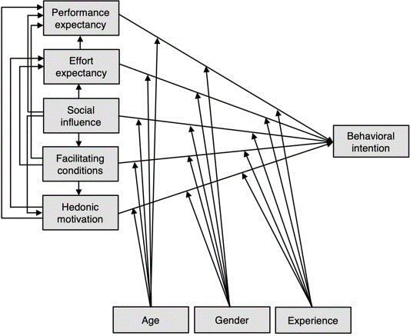
文獻回顧
整合科技接受模型2（Unified theory of acceptance and use of technology Model 2）:
UTAUT2模型被用來確定計算機自我效能感和計算機遊戲性對電子學習系統的感知易用性是否有顯著影響。
被擴展到消費者環境中，強調科技使用者的享樂價值（內在動機），包括三個新的概念，如：享樂主義動機、價格價值和習慣。
Goncalo Baptista研究了遊戲化對行動銀行服務的影響，研究結果顯示遊戲化與使用手機銀行服務的意向之間存在直接和強烈的關係
Extended UTAUT/UTAUT2
Notes:
在教育技術背景中，技術接受模型（TAM）及其後繼者被廣泛採用，延伸整合科技接受模型（The Unified Theory of Acceptance and Use of Technology，簡稱UTAUT）便是其一
1.研究了遊戲化對對行動銀行服務的影響，研究結果顯示遊戲化與使用手機銀行服務的意向之間存在直接和強烈的關係
由於我們的系統具有娛樂的特性，我們選擇採用並擴展此模型來驗證與發展研究
檢驗我們的系統是否對學生對Git的行為意向產生積極影響

Slide 12
Outline
動機
文獻回顧
系統設計
實驗與結果分析
結論與未來研究

Slide 13
系統設計 –遊戲設計原則
整合心流體驗與教育設計（Integrate the flow experience and instructional design）
分析學習者
設立明確的教育目標，選擇適合的遊戲內容
根據教學目標和遊戲內容設計教學方法
將教學視為主要目標，遊戲作為輔助工具
良好運用電腦遊戲的特徵
將學生置於教學過程的中心，幫助他們享受學習
定期評估學生的學習情況，不斷改進教學
Notes:
劉旨峰教授的論文中提出的設計原則
整合flow experience與教育設計 提出以下7個原則
本研究也以以下步驟進行設計
1. 以資訊科學大專生為主 具備基本程式能力 還不具備熟練使用版控工具的能力

Slide 14
系統設計 –遊戲設計原則
整合心流體驗與教育設計（Integrate the flow experience and instructional design）
分析學習者
設立明確的教育目標，選擇適合的遊戲內容
根據教學目標和遊戲內容設計教學方法
將教學視為主要目標，遊戲作為輔助工具
良好運用電腦遊戲的特徵
將學生置於教學過程的中心，幫助他們享受學習
定期評估學生的學習情況，不斷改進教學
Notes:
2. 令學生具備Git指令的使用能力，並理解其概念，包含建立repository、commit、push等等

Slide 15
系統設計 –遊戲設計原則
教育目標設計 - 布魯姆分類學（ Bloom’s taxonomy ）
記憶: 學生可以記得跟Git關聯的概念名詞與部份指令，比如:repository, commit, branch, merge等等。
理解: 學生可以在操作、提示與視覺化的Git工作流程概念中理解local與remote repository的差別、Git與Git server的差別、分散式版本控制系統的作用、branch的作用與功能、merge的作用及conflict是什麼。
應用: 學生可以在反覆練習中獲得操作各種指令或解決跟Git有關問題的能力，比如:clone, commit, push, pull, create branch, merge, conflict solve。
分析: 藉由循序漸進的關卡，學生必須在了解前面關卡的基礎上才得以通過後續的關卡，這能使學生了解每一個指令或Git概念的功能與區別，最終學會整體的版本控制工具及Git的工作流程與概念。
Notes:
布魯姆分類學：把教學目標分類，以便更有效的達成各個目標
將學生在知識、理解和應用上等等獲得的Git能力分為以下幾點:

Slide 16
系統設計 –遊戲設計原則
整合心流體驗與教育設計（Integrate the flow experience and instructional design）
分析學習者
設立明確的教育目標，選擇適合的遊戲內容
根據教學目標和遊戲內容設計教學方法
將教學視為主要目標，遊戲作為輔助工具
良好運用電腦遊戲的特徵
將學生置於教學過程的中心，幫助他們享受學習
定期評估學生的學習情況，不斷改進教學
Notes:
3. 根據不同指令設計數道關卡，要求其在模擬環境中完成我們設計的任務目標
4. 將系統作為課程的一部份，後續的課堂中仍以傳統的授課方式教學，學生可以任選適合它們的遊戲方式
5. 藉由電子的特性帶來重複嘗試的機會，並在過程中可以獲得遊戲內的機制作為學習輔助
6. 基於遊戲的積分機制，成就機制等等，刺激學生主動參與學系
7. 學生的活動被紀錄必發送至後台，教師可以即時了解，同時以問卷及測驗調查學生狀況

Slide 17
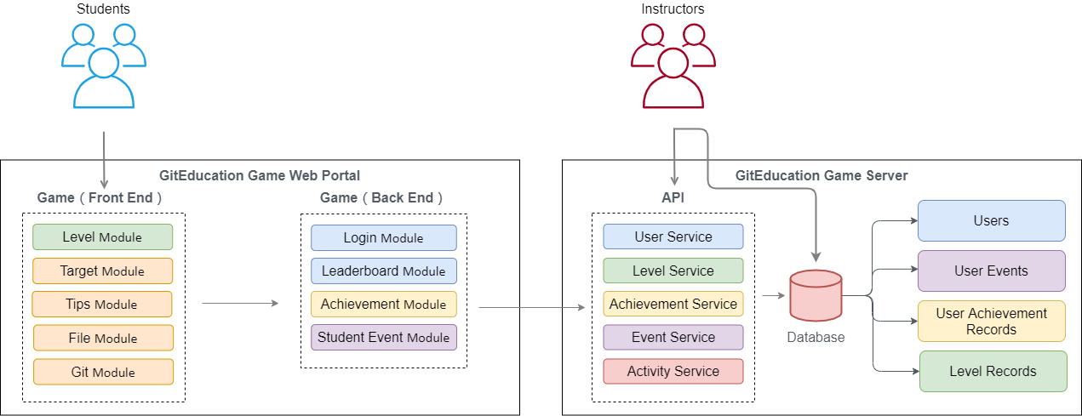
系統設計 – Git Education Game系統架構
Notes:
遊戲是基於web的，學生必須進入網址才可以進行遊戲
遊戲的前景除了負責使用者與遊戲介面的互動，還會發送通知給遊戲的後台
後台會去與遊戲的伺服器進行請求，包含使用者註冊、登入服務
使用者的事件紀錄 以及相關的資料請求（學生的積分、成就狀態）
老師方面可以透過API獲取資料了解學生的學習狀況
包含活動紀錄、關卡通過紀錄等等
也可以直接從資料庫查詢來獲得更詳細的資訊
後端伺服器部署了Spring Boot框架
資料庫則採用MongoDB以紀錄各種學生的事件文件

Slide 18
系統設計 – Git Education Game整體設計
教學命令行介面（CLI）
關卡主題
J.Lawrance等人提到在圖形使用者介面（GUI）
中學習Git雖然可以避免學生不適應命令行介面（CLI），但容易使學生感到混淆，因此使用CLI可能是學生的首選。
遊戲介紹
建立Git倉儲庫（git init）
Commit操作（git commit）
Push操作（git push）
Clone操作（git clone）
創立分支（git branch）
合併與刪除分支（git merge and git branch -D）
同步與衝突（git pull and conflict solve）
分支合併與衝突（git merge and conflict solve）
暫存與釋放（git stash and git pop）
另一種整合方式（git rebase）
版本發布（git tag）
維護專案並開發新功能（進階關卡）
初學者直接使用圖形化介面（GUI）容易混淆對Git運作原理的理解
Git CLI在所有環境與機器上都是相同的
CLI相對GUI更為完整
當使用遇到困難時要尋求幫助更為容易
Notes:
我們的系統教學Git命令行界面而非圖形化界面
原因：
初學者直接使用GUI容易混淆對Git運作原理的理解，並可能誤將GUI設計的功能當作Git的直接功能
Git CLI在所有環境與機器上都是相同的，使用GUI則可能因作業系統不同而無法使用
CLI相對GUI更為完整，Git的所有功能都被包含，GUI則不一定
當使用遇到困難時要尋求幫助更為容易，GUI不一定存在完整且良好的文檔，而 CLI則更容易在線上獲得幫助

Slide 19
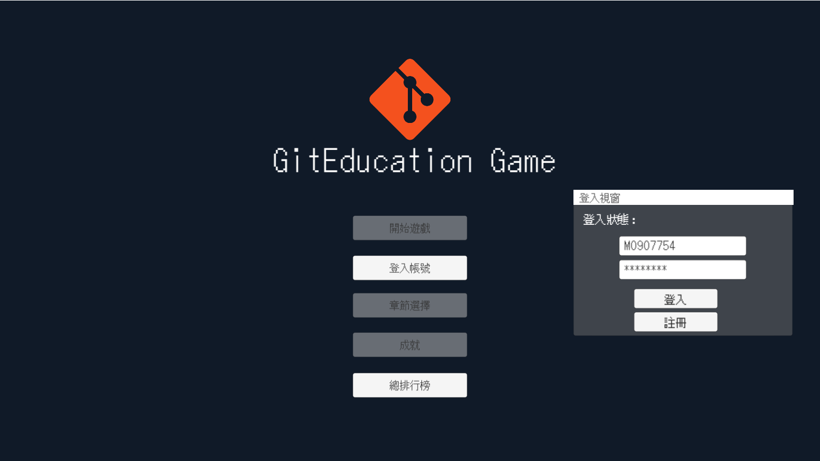
遊戲介紹 – 標題
用於教學Git概念與指令的使用方法
模擬開發專案時可能發生的情境
遊戲在網頁上進行
遊戲的登入畫面
Notes:
本研究的遊戲是基於web的，學生必須進入遊戲的網址才可以開始進行遊戲
我們要求學生必須以學號註冊才能開始進行遊戲

Slide 20
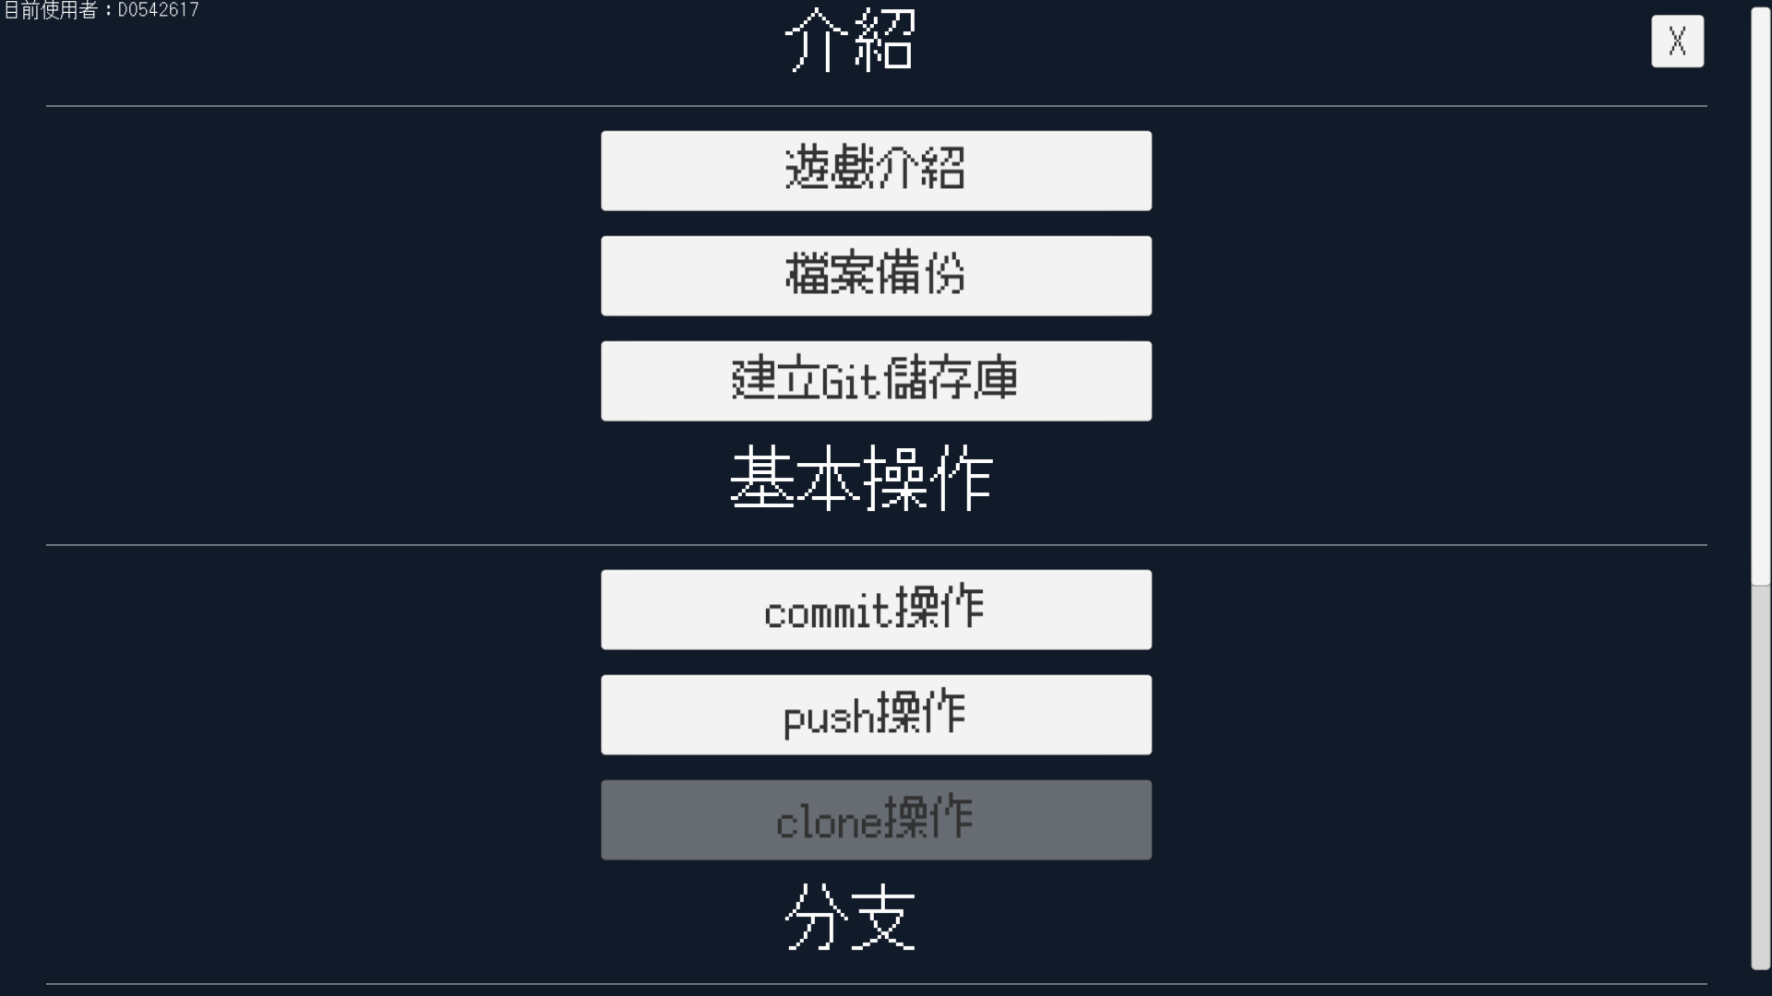
遊戲介紹 – 章節選擇
Git概念與指令被包含在這些關卡當中
必須通過相應的關卡才能解鎖後續的關卡
遊戲的章節選擇
Notes:
1. 遊戲的章節選單，我們所要教授的Git概念與指令被包含在這些關卡當中，而學生必須通過相應的關卡才能解鎖後續的關卡

Slide 21
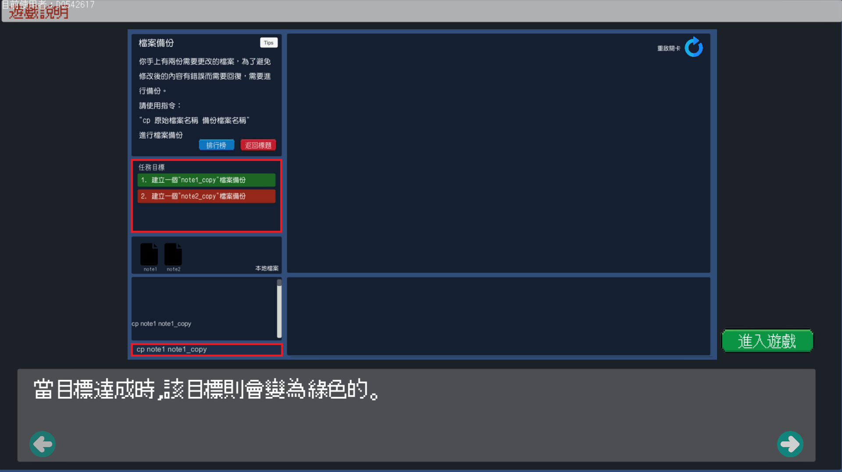
遊戲介紹 – 教學關卡
在正式開始第一關之前，學生首先會進入第0關
解釋遊戲如何進行
遊戲的教學關卡

Slide 22
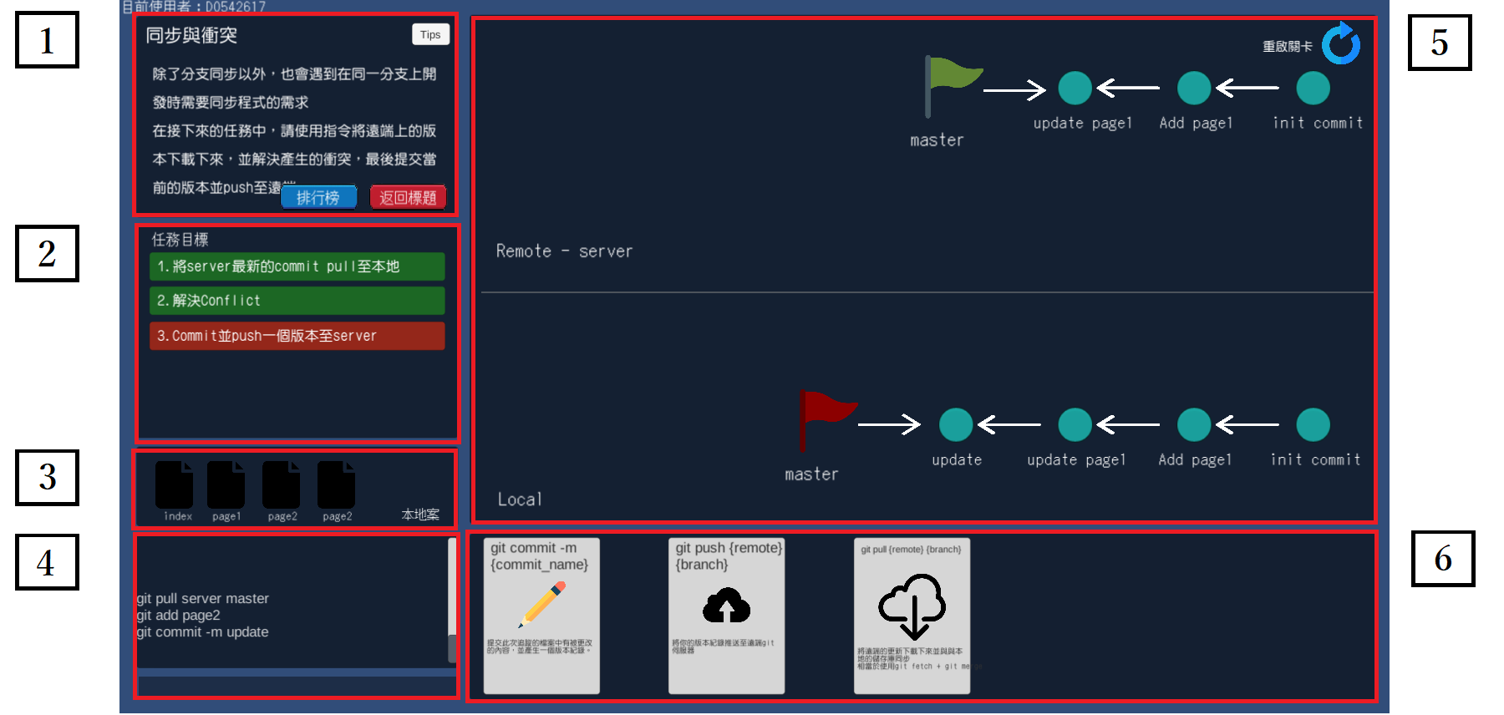
遊戲介紹 – 介面區塊
關卡的簡述及關卡的提示開啟鈕
關卡的任務目標
檔案操作區塊
Git命令輸入介面
Git的視覺化顯示區塊
與關卡相關的Git指令提示卡片
遊戲的各大區塊
Notes:
遊戲主要有六大區塊
分別為以下：

Slide 23
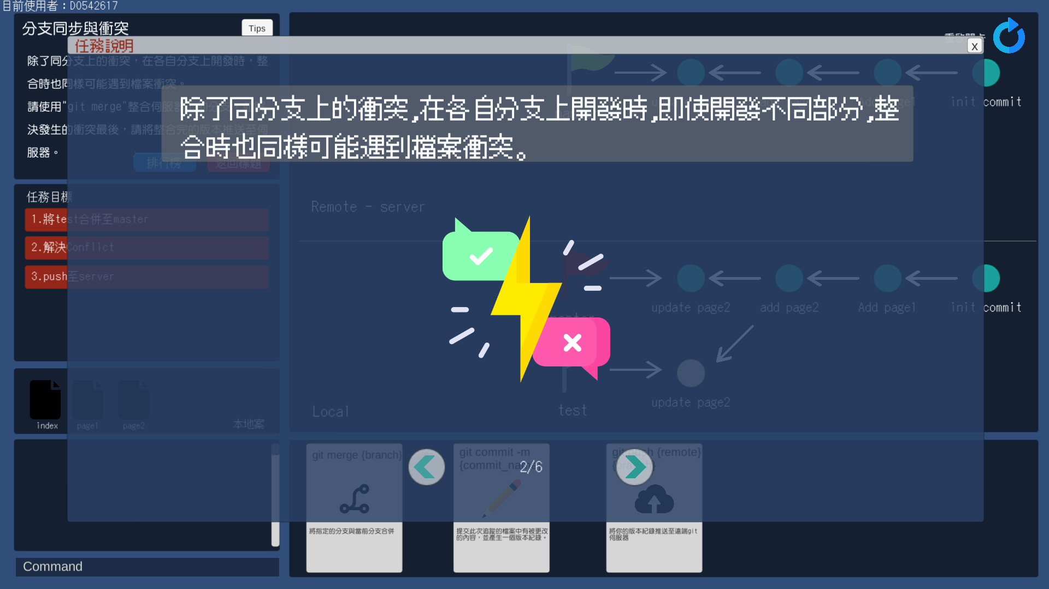
遊戲介紹 – 遊戲關卡介面
每個關卡都有提出問題情境與對應的指令
指導教學解說指令的概念與使用時機並提出任務目標
學生參考指示與指令卡片完成任務目標
遊戲關卡的任務說明
Notes:
學生進入關卡後，關卡的指示會自動被開啟
如圖，閱覽至最後一頁時再按下一頁即會關閉，也可以手動立即關閉，而學生必須照著指示完成目標
圖中的例子是學生要處理合併分支時遇到衝突如何解決並順利推上遠端

Slide 24
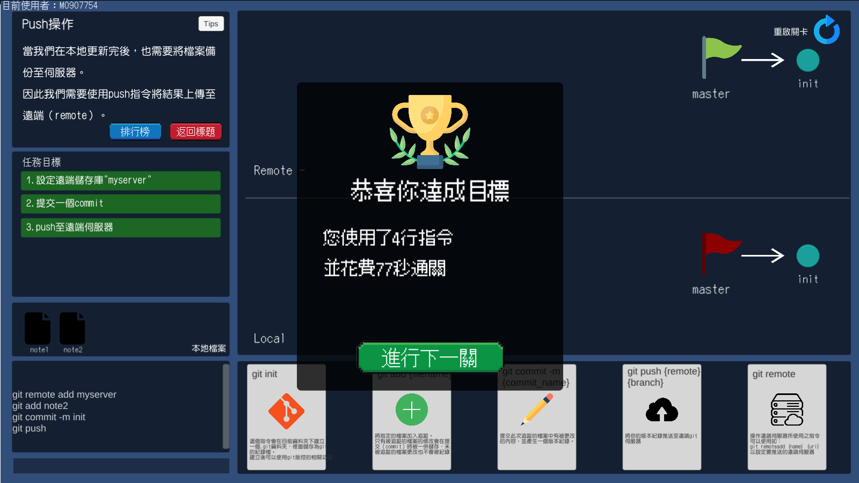
遊戲介紹 – 通過關卡
完成後顯示耗費時間與輸入的指令數量
達成特定目標彈出成就
關卡排行榜
遊戲的通關畫面
Notes:
當關卡完成後，除了基本的恭喜訊息外，也向學生顯示在關卡中耗費的時間與輸入指令的次數
這些紀錄都會被傳送至伺服器資料庫，除了可用於後續分析外，還作為遊戲內排行榜依據的一部分
同時章節選單會解鎖相應的關卡，使其成為可自由進行的關卡，以利學生複習

Slide 25
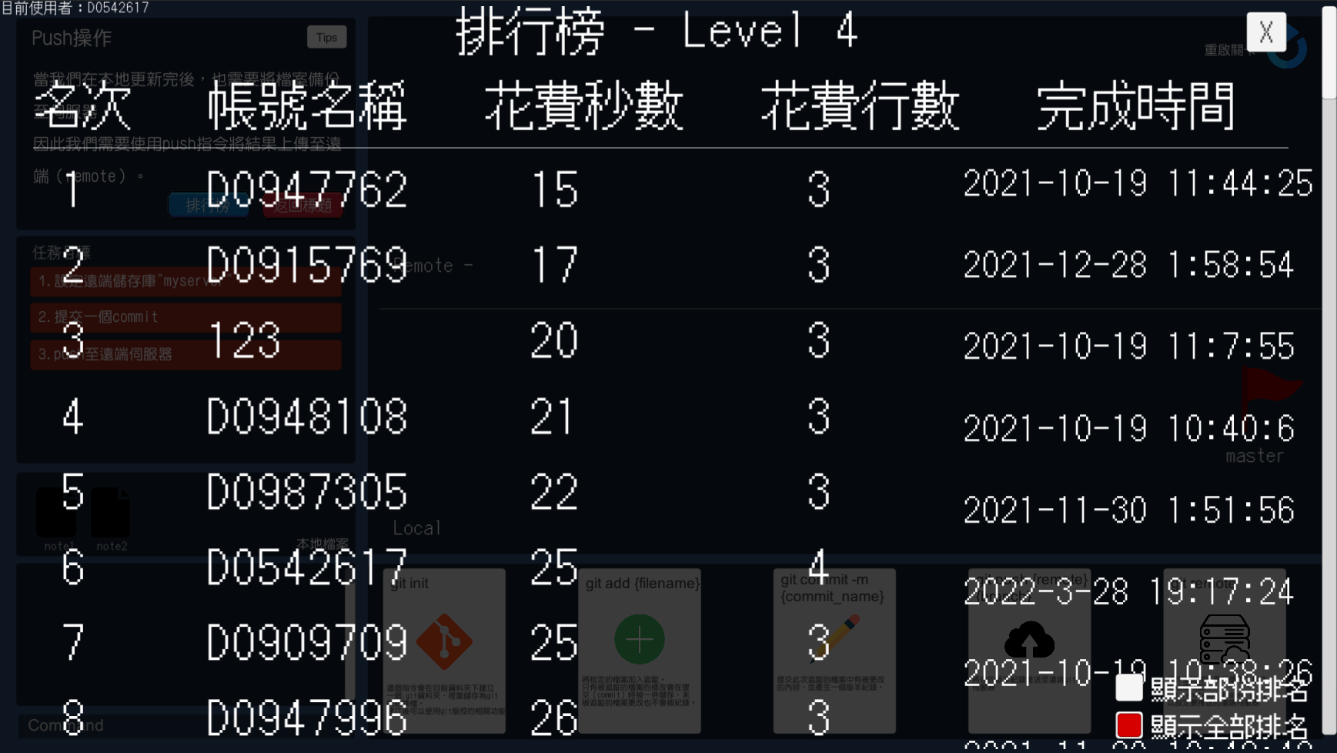
遊戲系統 – 關卡排行榜
根據學生通關資料排名
花費時間與指令行數較少的排前
學生可以知曉是否有更佳解的可能性
刺激學生競爭並做更多嘗試
關卡四的排行榜
Notes:
排行榜也是最常見的遊戲元素之一，同時也是GEG主要的遊戲性所在，GEG中的排行榜分為兩類
1. 第一種是關卡排行榜，它根據學生通關時的數據進行排名，花費時間較少的學生會在排行榜的前方
花費時間相同時則比較花費的指令行數，並且會列出學生的完成時間

Slide 26
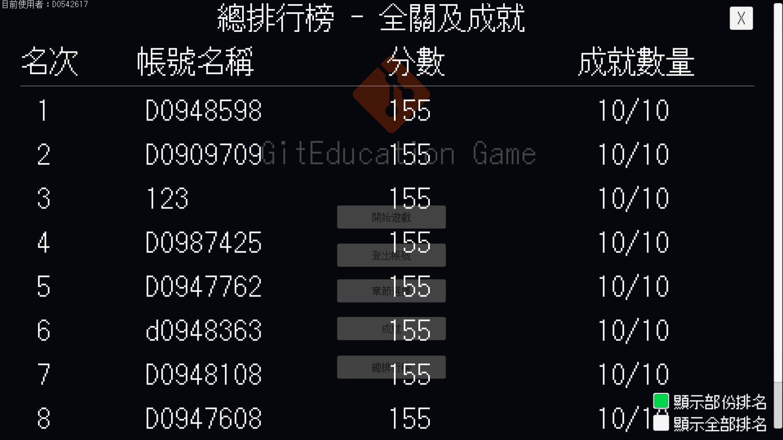
遊戲系統 – 總排行榜
根據遊戲關卡獲得的點數排名
點數根據通過關卡數與成就數量決定
提昇課堂中的學習參與度
遊戲總排行榜
Notes:
2. 第二種則是總排行榜，如圖8所示，根據學生在整個遊戲關卡獲得的點數進行排名，同時列出學生獲得的成就數量
考量到排行榜可能對於較低名次學生造成反效果[16]，GEG設置了一個開關用以控制是否顯示全部排名，放在排行榜介面的右下角
預設狀態下只會顯示部份排名（前十位），若學生自願開啟則可以查看全部的名次

Slide 27
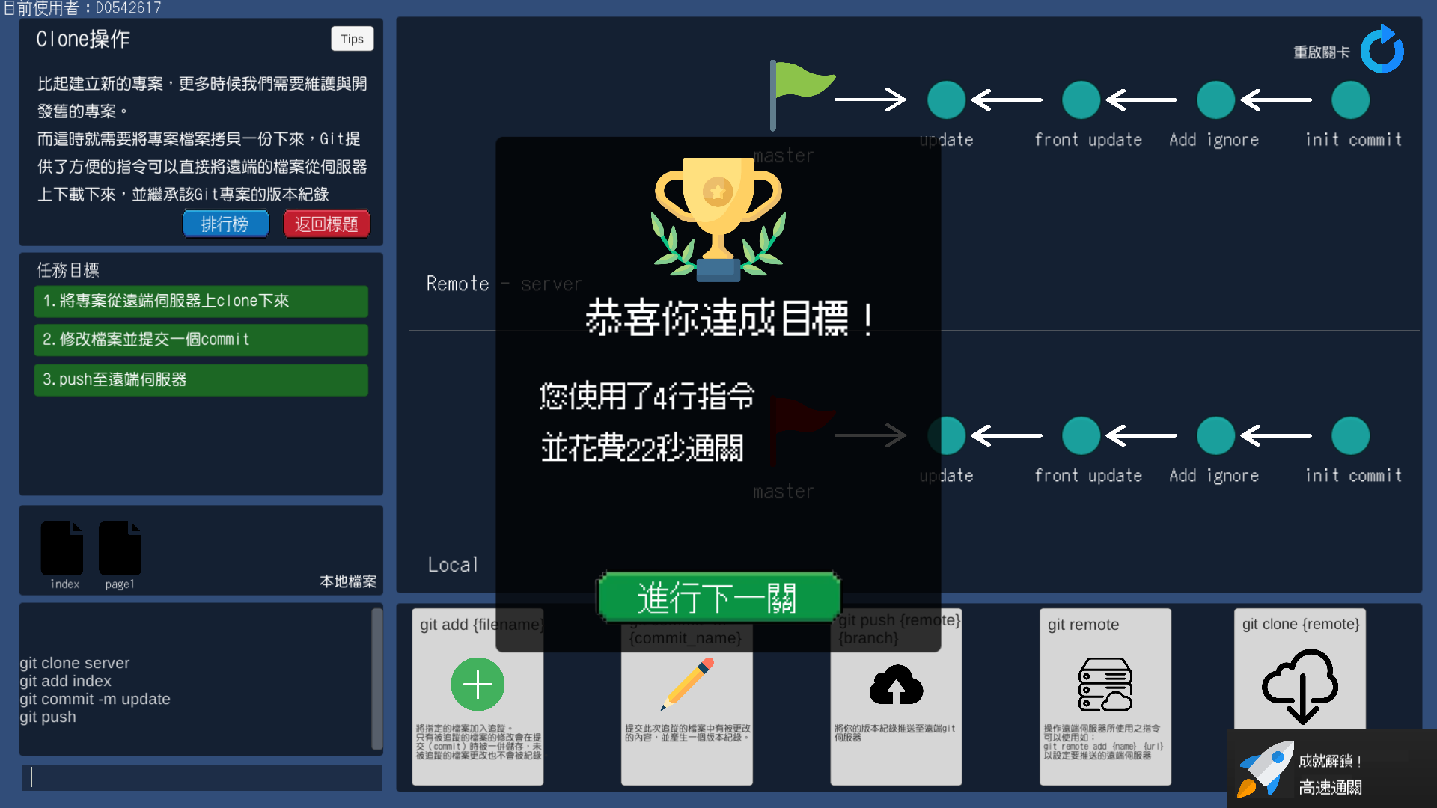
遊戲系統 – 成就獲得
象徵玩家的功績，視覺化的成就本身就代表一種獎勵
獲得成就的學生除了可以蒐集到獎章以外也能獲得一定量的點數
成就獲得畫面
Notes:
獲得成就的學生除了可以蒐集到獎章以外也能獲得一定量的點數，鼓勵學生藉由完成特定的操作以在排行榜的競爭中獲得更前面的排名
GEG中設置了十項成就，當學生完成特定的任務時便可以獲得
比如：當學生快速完成關卡後 可以獲得一個高速通關的成就
圖顯示了學生獲得該成就時跳出提示的畫面

Slide 28
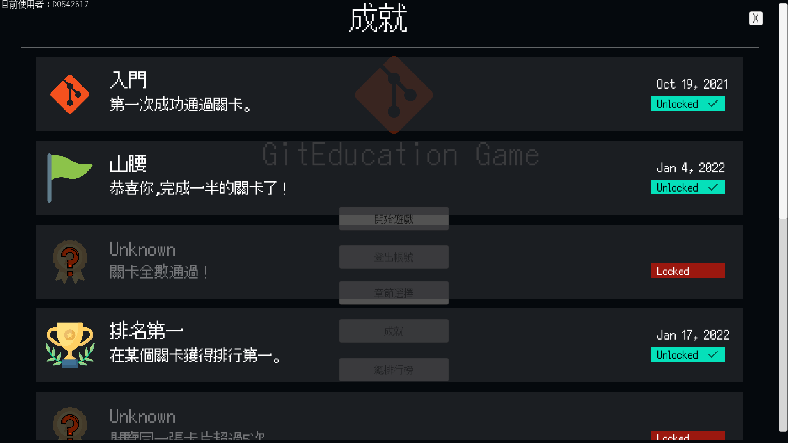
遊戲系統 – 成就收集
激勵學生嘗試以進行更多練習
學生可以通過敘述了解如何達成
包含簡單有趣至較花費心力的
成就閱覽畫面
Notes:
學生可以在成就閱覽器中查看自己目前解鎖的成就，也可以查看那些未被解鎖的成就
在成就閱覽畫面中那些成就的圖示被隱藏起來，
但是仍可透過對成就的敘述來了解需要達成什麼目標才能獲得，藉以鼓勵學生嘗試完成這些目標

Slide 29
遊戲系統 – 進階關卡
為強化學生的學習成果所設計
玩家在團隊中扮演開發中專案的開發者，要在修復bug的同時與他人和合作開發新功能
進階關卡畫面

Slide 30
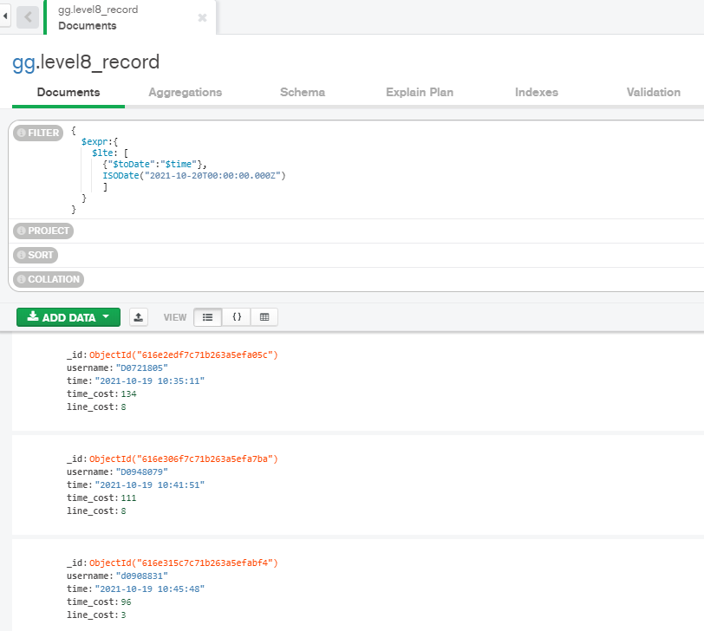
數據監控 –事件紀錄
學生開始進行關卡
學生完成關卡中的某項任務目標
學生完成關卡（包含花費時間與行數）
學生開啟遊戲中的提示
學生關閉遊戲中的提示
學生在CLI中輸入的指令
學生目前的成就數量
每個關卡通過的學生人數
關卡八紀錄
Notes:
學生在GEG中的活動會被紀錄下來發送至資料庫，教師可以根據狀況即時了解學生的學習狀況，這些活動包含 ~
教師可以查看每個關卡通過的人數來判斷學生是否在某些環節遇到困難
比如在圖當中，查閱了關卡8在實驗日時的通過紀錄，我們觀察到只有大約5成的學生有通過關卡
關卡9也同樣只有約一半的學生有通過，教師可以由此得知學生對於分支合併、衝突解決等等並不能即時充分理解與掌握

Slide 31
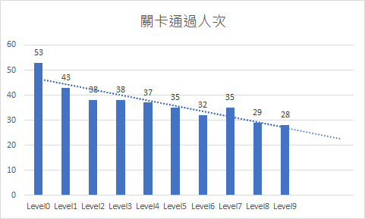
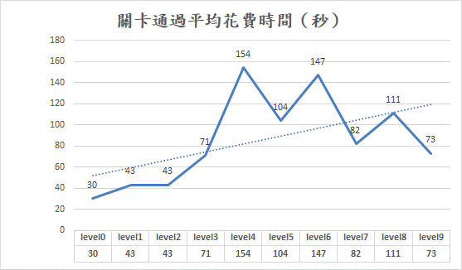
數據監控 –學生的學習狀況
實驗日課堂中有53位學生參與學習，有52%（28位）的學生通過全部的關卡。
隨著關卡難度漸增，學生的通過率逐漸下降。
教學關卡
基本操作
分支
衝突解決
遊戲關卡通關平均花費時間
實驗日遊戲關卡紀錄

Slide 32
Outline
動機
文獻回顧
系統設計
實驗與結果分析
結論與未來研究

Slide 33
實驗與結果分析–研究問題
Research Question 1 (RQ1): 加入GEG作為教學輔助工具是否比傳統的授課方式具有更佳的學習成果？
Research Question 2 (RQ2): GEG作為教學輔助工具是否為學生對Git的態度及行為帶來正面影響？
Research Question 3 (RQ3): 會主動以GEG進行學習的學生比例是多少？主動進行學習的學生與沒有主動進行學習的學生相比是否具有較佳的學習成果？
Research Question 4 (RQ4): 學生認為GEG有何優點與缺失？
Notes:
為了評估系統所帶來的學習效果與系統的優缺，我們提出以下四個研究問題

Slide 34
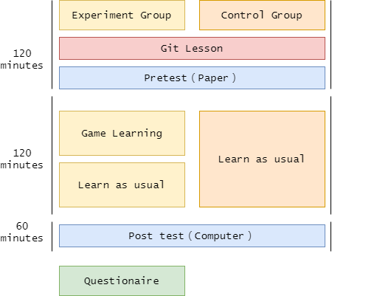
實驗與結果分析–實驗設計
課程環境 - 準實驗
台灣逢甲大學110學年度上學期的物件導向設計課程
兩組學生，分別為實驗組（54位學生）與控制組（59位學生）
課程使用平台需要使用Git上傳作業程式碼（包含但不限於CLI）
實驗流程
不涉及實作的前置課程
紙筆選擇題測驗（驗證兩組是否具有相同的基準點）
教學授課（兩邊的授課範圍相當，建立Git Repository至分支合併、解決衝突，範圍約為遊戲關卡一至九）
數周後進行上機測驗
問卷調查（實驗組）
Notes:
1. 隨機選擇一組作為實驗組，另一組作為控制組
2. 前置課程的下一週，進行Git的課程，範圍包含從建立Git Repository到解決衝突
後置測驗安排在數周之後，使學生有時間得以吸收知識
最後進行李克特量表的問卷調查（根據UTAUT2模型所設計的問卷）

Slide 35
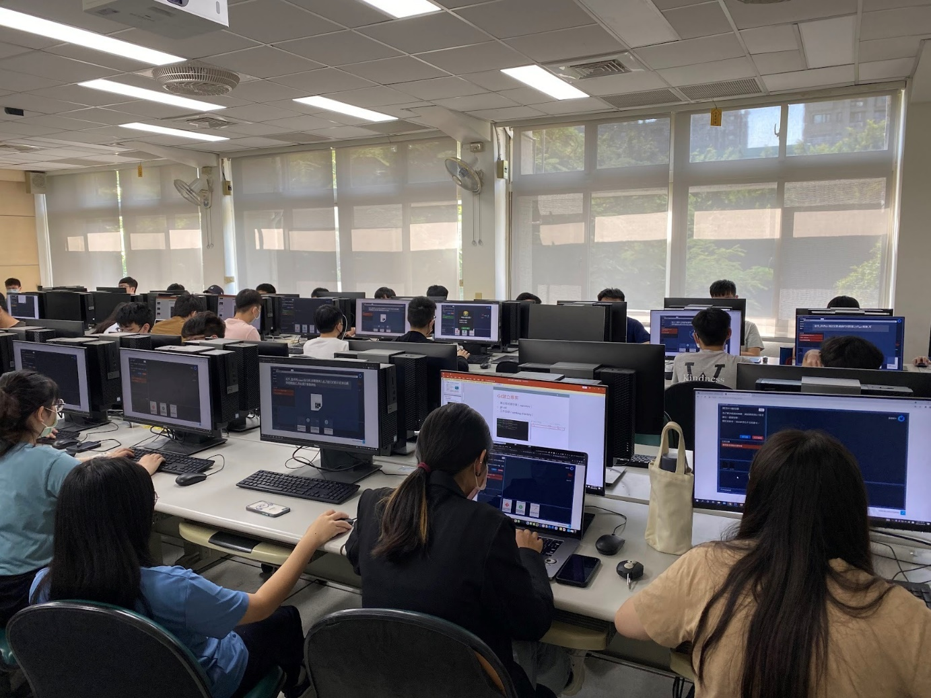
實驗與結果分析– 課堂進行過程
課堂中花費一小時進行，第二個小時使用一般授課方式
首先當場示範如何通過第一個關卡
大多數學生都能通過遊戲中較容易的關卡
我們觀察到比較多參數的指令較易令學生困惑
學生在課堂上進行遊戲學習

Slide 36
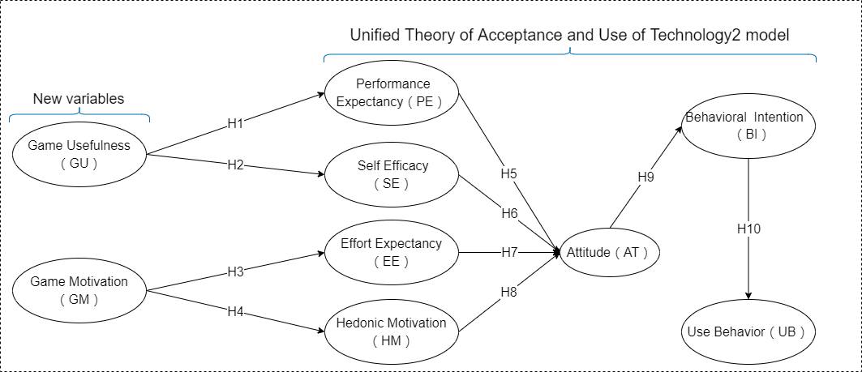
實驗與結果分析–研究模型
Notes:
為了回答前述的研究問題，本研究應用並擴展了UTAUT2
考察使用遊戲學習方式是否正面影響學生對Git的態度並影響後續的行為意向及實際行為
除模型原有的部份 還額外加入三個構面
1. 自我效能感根據既有文獻已知對使用科技工具有正面影響 因此加入
2. 遊戲有用性 考察遊戲的機制是否對學生在學習的期望上產生正面影響
3. 遊戲動機 考察遊戲內的機制是否對學生對學生的學習動機產生正面影響

Slide 37
實驗與結果分析–問卷內容
績效預期 Performance Expectancy(PE)
PE-1 –使用Git Education Game使我學會的速度增快
PE-2 –使用Git Education Game增進了我學習的成果
努力的期望值 Effort Expectancy(EE)
EE-1 –Git Education Game使用起來不會太耗費心力
EE-2 –Git Education Game的功能及介面是很清晰易懂的
自我效能 Self Efficacy(SE)
SE-1 –當使用Git出現錯誤時，如果周圍沒有人可以教我，我能藉由遊玩以理解與解決發生的問題
SE-2 –當學習Git出現困難時，如果周圍沒有人可以教我，我能藉由遊玩來釐清Git的概念或操作方法
享樂主義動機 Hedonic Motivation(HM)
HM-1 –我認為透過Git Education Game來學習Git是有趣的
HM-2 –我認為透過Git Education Game來學習Git能帶給我更多動力
Notes:
根據模型提出以問卷

Slide 38
實驗與結果分析–問卷內容
遊戲有用性 Game Usefulness(GU)
GU-1 –使用Git Education Game學習Git時，遊戲內的提示或指導能幫助我理解關卡內所要教學的Git概念
GU-2 –使用Git Education Game學習Git時，我能透過完成關卡理解各項Git指令的使用方法
GU-3 –使用Git Education Game學習Git時，遊戲內的視覺化效果及機制能幫助我理解Git的工作概念或流程
遊戲動機 Game Motivation(GM)
GM-1 –使用Git Education Game學習時，遊戲內的積分與排行榜系統使我更有動力參與學習
GM-2 –使用Git Education Game學習時，遊戲內的成就系統使我更有動力參與學習
GM-3 –遊戲內的提示與指導比起純授課更使我有動力理解Git概念
態度 Attitude(AT)
AT-1 –我認為使用版本控制工具來管理程式碼是個好主意
AT-2 –我認為學習使用版本控制工具是個好主意
AT-3 –我認同開發程式時應使用版本控制工具
AT-4 –我對使用版本控制工具持積極態度

Slide 39
實驗與結果分析–問卷內容
行為意向 Behavior Intention(BI)
BI-1 –我打算在以後的專案採用版本控制工具
BI-2 –我打算經常使用版本控制工具
BI-3 –我打算成為版本控制工具的忠實使用者
實際行為 User Behavior(UB)
UB-1 –我在所有的軟體專案中都經常使用版本控制工具
UB-2 –我推薦我的同學像我一樣使用版本控制工具
開放式問題 Open ended Question (OEQ)
OEQ-1 –你認為Git Education Game在教學或遊戲方面有什麼吸引你的優點？或是為你帶來了什麼學習上的好處？
OEQ-2 –你認為Git Education Game在教學或遊戲方面有什麼缺點？或是在教學上有什麼缺失的地方？

Slide 40
實驗與結果分析–研究假設
Hypothesis 1 (H1): 遊戲系統內的機制會影響學生使用遊戲學習Git的績效預期
Hypothesis 2 (H2): 遊戲系統內的機制會影響學生使用遊戲學習Git的自我效能感
Hypothesis 3 (H3): 遊戲系統內的機制會影響學生對使用遊戲學習Git的努力期望值
Hypothesis 4 (H4): 遊戲系統內的機制會影響學生對使用遊戲學習Git的享樂主義動機
Hypothesis 5 (H5): 使用遊戲學習Git的績效預期會影響學生對Git的態度
Hypothesis 6 (H6): 使用遊戲學習Git的自我效能感會影響學生對Git的態度
Hypothesis 7 (H7): 使用遊戲學習Git的努力期望值會影響學生對Git的態度
Hypothesis 8 (H8): 使用遊戲學習Git的享樂主義動機會影響學生對Git的態度
Hypothesis 9 (H9): 學生對Git的態度會影響其對Git的行為意向
Hypothesis 10 (H10): 學生對Git的行為意向會影響其實際使用Git的行為
Notes:
根據研究模型各構面之間的關係，提出以下假設:

Slide 41
實驗與結果分析–前置測驗
十題的紙筆測驗，題目一半為大一的基礎程式設計，一半為版本控制軟體的概念題
結果使用獨立樣本t檢定來比較控制組與實驗組的平均數是否有所差異
在變異數同質性檢定中，檢定統計量f值為1.1761，機率值p值為1.4487，未達α=0.05的顯著水準，表示兩組樣本的變異數並無顯著差異，因此採用變異數相同的檢定統計量t值計算方式
在獨立樣本t檢定中，檢定統計量t值為-1.1918，機率值p值為0.2359，未達α=0.05的顯著水準，因此無法拒絕虛無假設，表示控制組與實驗組兩組的平均數並沒有顯著差異
Group | Count | Mean | Median | Minimum | Maximum | Std. dev.
Control group | 54 | 72.5926 | 70 | 40 | 100 | 15.6838
Experiment group | 59 | 76.2712 | 80 | 30 | 100 | 17.0090
Notes:
本研究使用獨立樣本t檢定來比較控制組與實驗組的平均數是否有所差異，
控制組抽樣54個，平均數為72.593；實驗組抽樣59個，平均數為76.271

Slide 42
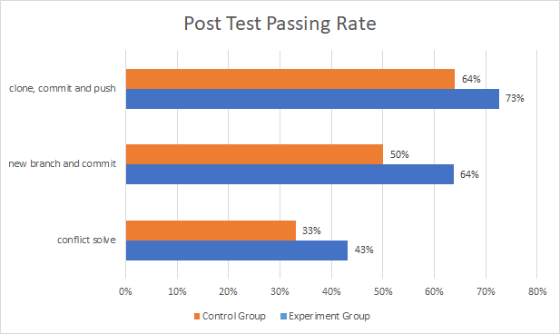
實驗與結果分析–後置測驗
測驗結果
實驗組中有73%的學生能夠通過要求一，而控制組中有64%的學生能夠通過要求一
實驗組中有64%的學生能夠通過要求二，而控制組中有50%的學生能夠通過要求二
實驗組中有43%的學生能夠通過要求三，而控制組中有33%的學生能夠通過要求三
本研究將考試題目的要求劃分為三部份：
能夠fork專案並進行clone、commit及push
能夠新增branch，並切換分支進行提交
能夠進行合併，並解決衝突
Notes:
在後置測驗部份，呼應研究所假設的問題，本研究將考試題目的要求劃分為三部份

Slide 43
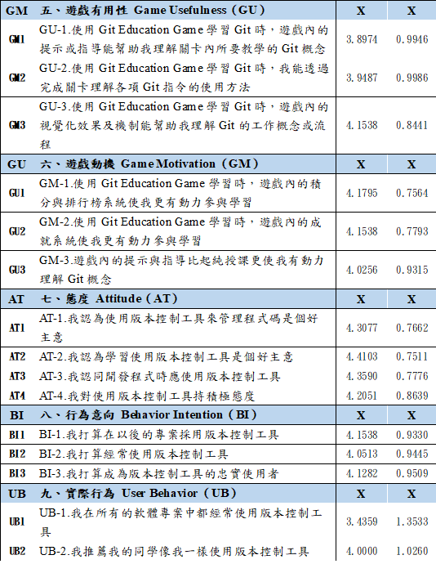
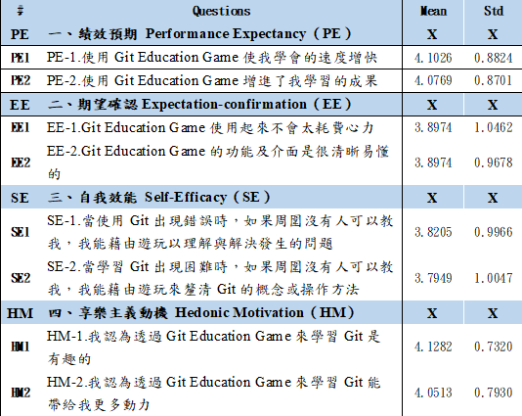
實驗與結果分析–問卷調查結果
我們共回收了39份有效問卷，其中大約有22位學生在開放性問題中填寫了對於GEG的意見。
Notes:
學生對大多數題目的同意程度偏高，然而我們有觀察到在UB1中的數值明顯較低

Slide 44
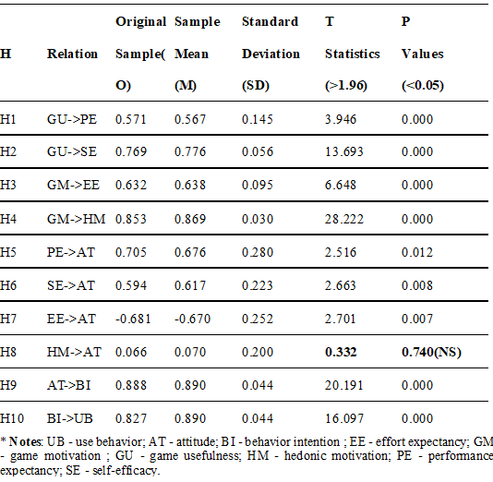
實驗與結果分析–結構模型之結果分析
我們評估結構模型中的潛變量之間的關係，通過Bootstrapping獲得P值
結果發現我們的假設當中除了假設8以外皆獲得支持。

Slide 45
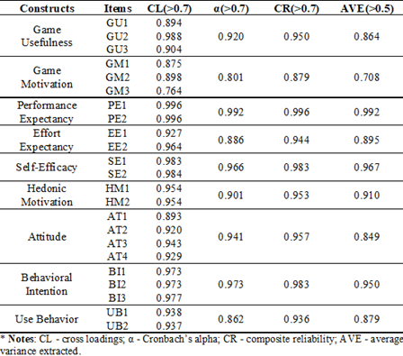
實驗與結果分析–模型可靠性和有效性測試（1/2）
為了計算項目的可靠性、內部一致性與收斂有效性，使用PLS演算法對測量模型進行了評估
所有CL值都在0.764以上、α值都在0.801以上，這表明測量模型的信度良好，並且所有的CR值都超過了0.884，表示內部一致性良好，而AVE值皆在0.708以上，表示模型的收斂校度很高

Slide 46
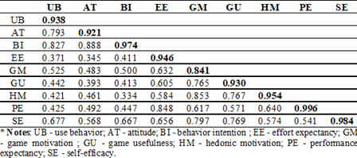
實驗與結果分析–模型可靠性和有效性測試（1/2）
模型驗正的重要步驟還有確認潛在變項之間是否具有良好的收斂效度和區別效度。
根據Fornell-Larcker評估收斂效度的標準，當對角線上的數值高於其他構面的CL值，結果被認為是可接受的。
我們的模型經過驗證具備良好的可靠性

Slide 47
實驗與結果分析–研究問題一
從後置測驗的結果來看，實驗組在三項要求的通過率皆優於控制組，因此可以得知加入GEG作為教學輔助工具是比傳統的授課方式具有更高的學習成果。
衝突解決的題目通過率並不高，這點我們認為這是由於在這門課程中並沒有需要協作的作業或專題，分支與合併的功能不被大多學生所需要，也因為學習的難度較高，使這項要求的通過率相對較低。
Notes:
低

Slide 48
實驗與結果分析–研究問題二
根據H1, H2, H3, H4,的假設得到支持來看，GEG設計的遊戲元素在學生的認知裡為他們學習Git帶來了正面的影響。
根據H5, H6, H7的假設得到支持來看，績效預期、努力期望、自我效能評估等使他們對學習及使用Git的態度有正面的影響。
從H9, H10的成立來看，對於Git的態度影響學生後續使用Git的意願，並進一步影響學生後續的使用行為。
因此可以認為，GEG作為教學輔助工具可以為學生對學習、使用Git的態度帶來正面影響，並影響其後續行為。
H8不成立令人感到意外，我們認為是由於享樂主義動機無法直接對Git的態度造成影響，僅能提高學生在參與學習時的動機。
Notes:
低

Slide 49
實驗與結果分析–研究問題三（1/2）
紀錄資料顯示，大約有55位學生參與Git的教學活動，而帳號卻有98個，一大部分帳號是在實驗結束後一段時間註冊的，並且來源自學校的ip，可以推測是忘記密碼的學生重複註冊的。
根據學生在實驗日後是否仍有活動事件判斷學生是否進行了主動學習，而在55位學生當中，約有34位學生在實驗過後一段時間仍有活動紀錄，也就是說，至少約有60%的學生有以GEG進行主動學習。
由於不少在實驗後活動的帳號不是以學號命名，因此我們只選取約27位以學號命名並且有進行主動學習的學生與全體實驗組進行成績對比。

Slide 50
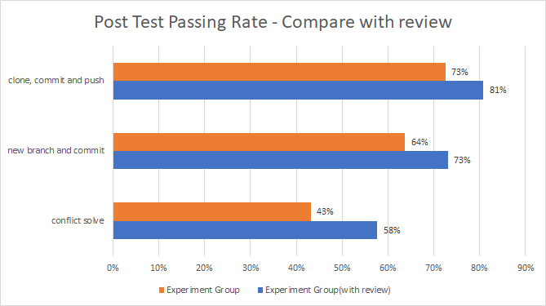
實驗與結果分析–研究問題三（2/2）
我們發現有進行主動學習的學生在各方面都取得了更佳的成果：
實驗組中有73%的學生能夠通過要求一，而主動學習者中有81%的學生能夠通過要求一
實驗組中有64%的學生能夠通過要求二，而主動學習者中有73%的學生能夠通過要求二
實驗組中有43%的學生能夠通過要求三，而主動學習者中有58%的學生能夠通過要求三
Notes:
低

Slide 51
實驗與結果分析–研究問題四
我們統整了問卷中OEQ1與OEQ2的問卷回覆，將類似的回饋整合，並列出回饋所提到的優點：
有趣較不無聊，更有動力學習 ( 42% )
容易理解與知道錯誤，有反饋的學習很好 ( 30% )
介面設計更加容易上手、網站方便與好看 ( 19% )
學習難度循序漸進，比較容易學習 ( 19% )
回饋中提出的缺失：
會當機或卡住( 30% )
指令因為簡化過，在真正使用時可能會搞錯( 30% )
有些提示或說明不清楚，會看不懂 ( 30% )
Notes:
此外有兩個回饋分別提到希望課程有更多時間，以及認為某些關卡過於困難（推測可能是因為關卡八與關卡九）。
關於這些負面回饋，我們打算首先根據後台的資料找出學生在什麼情況下發生當機，修正這些狀況，
並將簡化過的指令還原為原始的Git指令，以避免學生在實際使用時的混淆，
最後則要加強提示，藉由在說明中示範與增加更多圖示、描述以令學生更加容易讀懂遊戲的關卡提示。

Slide 52
Outline
動機
文獻回顧
系統設計
實驗與結果分析
結論與未來研究

Slide 53
結論
加入GEG作為教育輔助工具的組別相比單純傳統授課的組別有更高的學習成果。
在實驗組的學生當中，會進行主動學習的學生超過了一半，而這些學生相比整體實驗組學生具有更高的學習成果。
根據模型分析結果，本研究設計的遊戲元素使學生對於Git的態度產生了間接影響，進而影響學生的行為意圖與後續行為。
可以認為本研究所提出之系統使學生產生對學習、使用Git的正面影響。。

Slide 54
未來研究
更改遊戲的內容，使其在使用時更接近於真實的Git指令。
修正回饋中提到的當機、指示不清楚等等問題。
增加更多關卡，這些關卡可以統稱為”挑戰”，如遊戲中的進階關卡，提供學生更多練習機會，藉由將學生較不容易理解的部份整合成各種情境挑戰。
為點數機制設計更多可應用的場景，並增加更多成就、獎章。
設計更複雜且符合真實情境的關卡：
模擬更複雜的實作情境，包含merge request與code review的情況
引入CI/CD的情境，自動化測試、建置、部署的流程

